Slide 1
IPS – Brasil Sumário Internacional do Paciente (International Patient Summary)
Projeto PROADI NUP 25000.087254/2022-79
Portfólio Digital – Diretoria de Compromisso Social Hospital Sírio Libanês
Apresentação ao CGSD - Subcomitê de Governança de MI/MC RNDS - 31 julho 2023

Slide 2
Agenda
Introdução
IPS Brasil –
Componentes
Status atual do projeto
Considerações Finais

Slide 3
A história do Sumário Internacional do Paciente
Em junho de 2021, os países membros do G7 assinaram a declaração de Oxford, se comprometendo a adotar o IPS como padrão de troca de informação em saúde entre os países. A iniciativa do G7 foi estendida para o G20 e o primeiro piloto de implantação global do IPS tem como foco o bloco de imunização COVID com a emissão do certificado internacional de imunização COVID-19.

Slide 4


Sumário Internacional do Paciente (IPS - International Patient Summary)
IPS – iniciativa colaborativa entre SDOs
Acordo HL7 – CEN 251 - April 2017
4 especificações em dois anos
HL7 FHIR US IG – publicado
IPS SNOMED FREE SET publicado

Slide 5
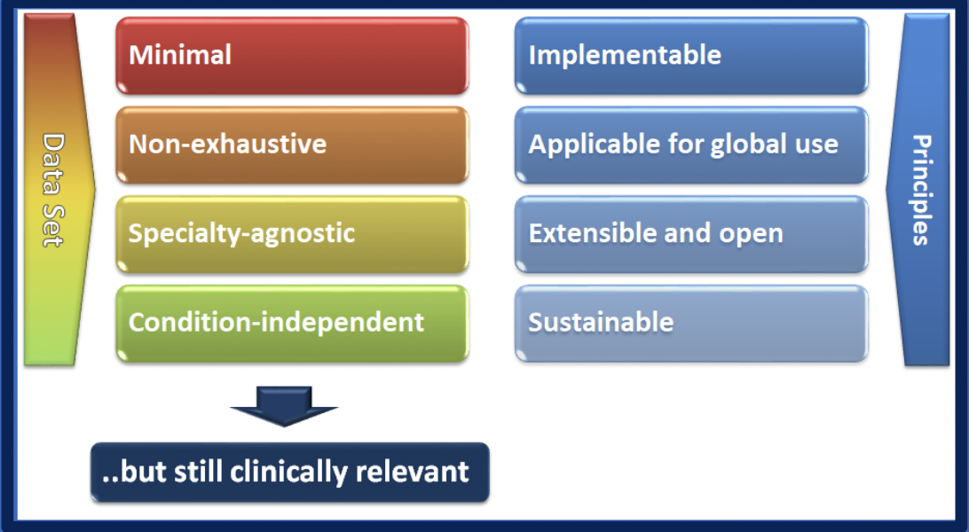
Princípios do Sumário Internacional do Paciente -SIP
Mínimo
Implementável
Extensível
Aplicabilidade internacional
Conjunto de Dados
Princípios
Independente de especialidades
Extensível e aberto
Independente de Condições
Sustentável
.. mas clínicamente relevante

Slide 6
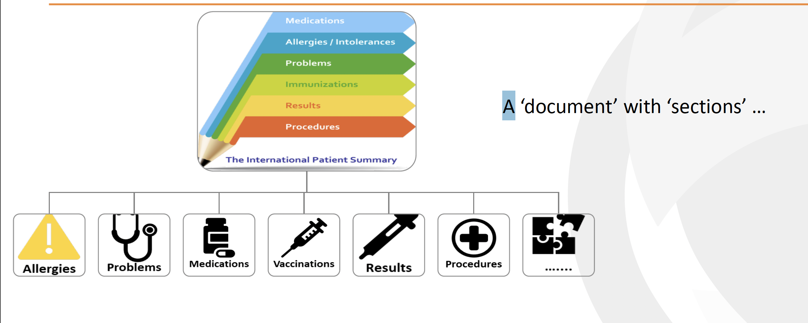
O conjunto de dados IPS: um conjunto de blocos de dados reutilizáveis
Um documento com seções

Slide 7
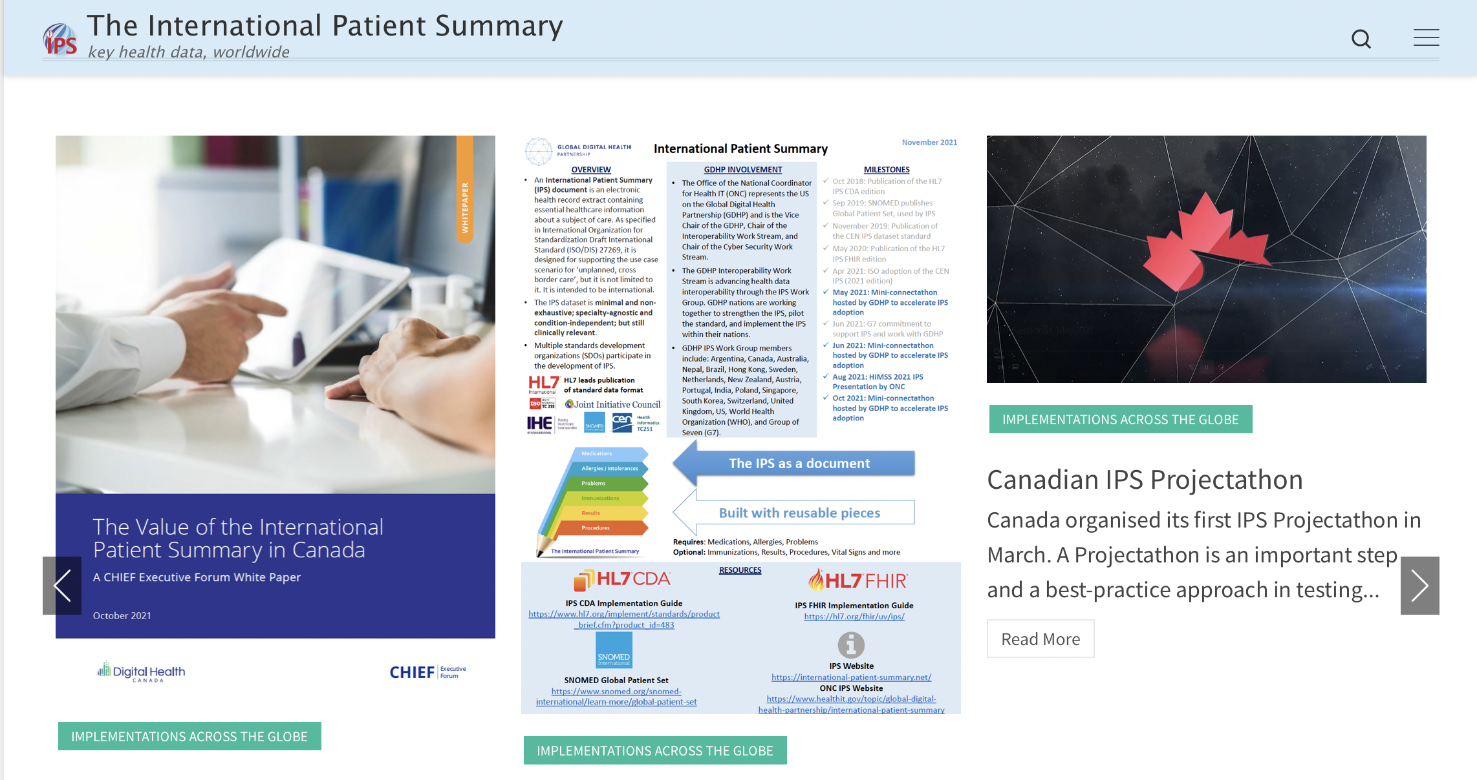
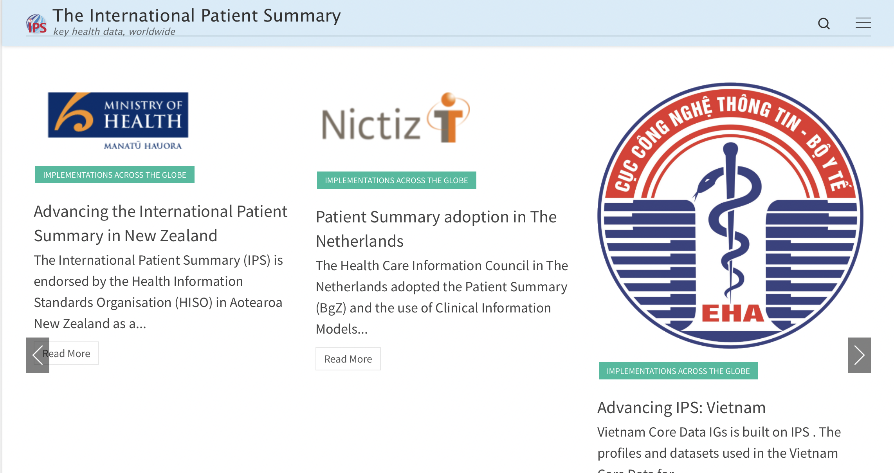
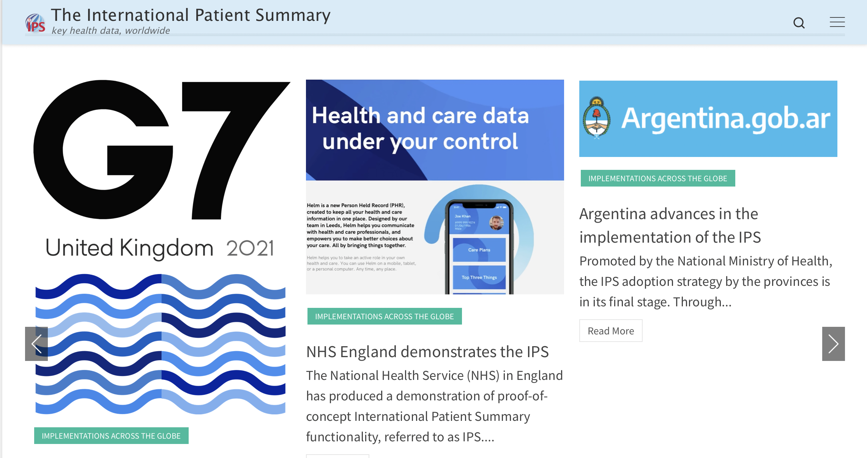
Implementações Internacionais do IPS
Fonte:https://international-patient-summary.net/implementations-across-the-globe/

Slide 8

https://gdhp.health

Slide 9
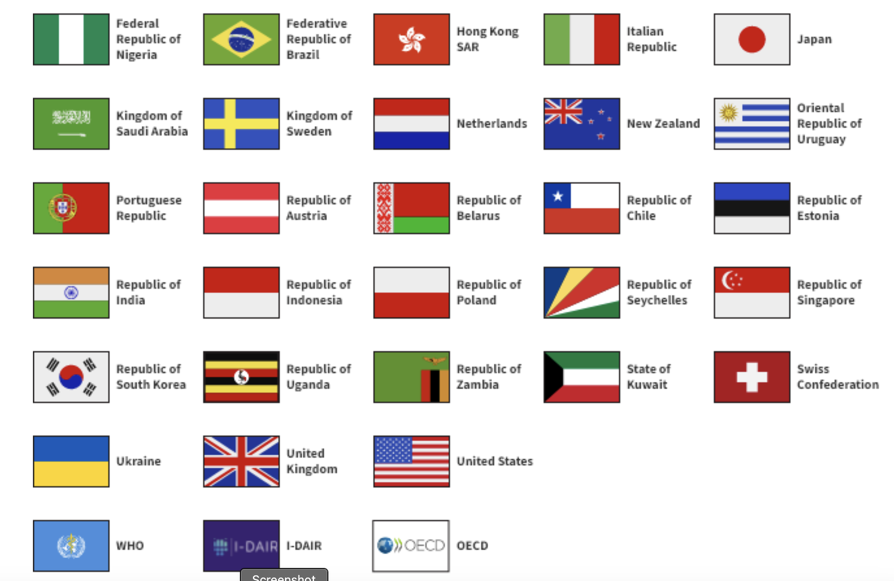
Países membros da GDHP

Slide 10







Alinhamento com as prioridades da ESD28
Prioridade 2 Informatização de todos os níveis de atenção
Prioridade 5 Formação de Recursos Humanos
Prioridade 3
Suporte à melhoria da atenção
Prioridade 6 Ambiente de Inter-conectividade
Prioridade 4 O usuário como protagonista
Prioridade 7 Ecossistema de Inovação

Slide 11
IPS-BRASIL
Objetivo geral
Promover ambiente de interconectividade de informação em saúde, por meio do desenvolvimento de serviço web capaz de gerar os componentes de Imunização e Exames do Sumário internacional do paciente (IPS) em consonância e a fim de apoiar a implantação da Estratégia de Saúde Digital para o Brasil.
Objetivos específicos
Criar o repositório semântico, ou seja, carregar no serviço de terminologia todas as terminologias dos componentes de Imunização, Exames, Alergias/Reações Adversas, Medicamentos utilizados na RNDS, bem como as terminologias utilizadas no Sumário Internacional do Paciente (IPS – International Patient Summary);
Estabelecer os mapeamentos das terminologias RNDS de Imunização, Exames, Alergias/Reações Adversas para os padrões terminológicos IPS – definição dos mapas de conceito (Concept Maps) para cada um destes mapeamentos;

Slide 12
IPS –Brasil
Atualizar a Base de Dados da Ontologia Brasileira de Medicamentos, com a inclusão de todos os produtos medicinais disponíveis na base da Câmara de Regulação do Mercado de Medicamentos (CMED) de maio de 2023 referentes ao elenco Hórus de maio de 2023 (componentes VTM, VMP, AMP e AMPPs);
Definir os perfis IPS HL7/FHIR para os componentes de Imunização, Exames, Alergias/Reações Adversas e Medicamentos para a composição do Guia de Implementação (GI) IPS Brasil. Na falta de modelo lógico na RNDS para o componente, este será proposto pelo projeto;
Realizar provas de conceito (POC): Realização de testes de conformidade para os casos de teste especificados – Exames COVID-19 e Monkeypox e Registro de Imunização;
Publicação do guia de implementação como draft em domínio do Ministério da Saúde. Internalização em repositório FHIR em conformidade com modelos do IPS Brasil. Testes dos modelos propostos em “conectathon” interna no Ministério da Saúde como prova de conceito desses modelos;

Slide 13
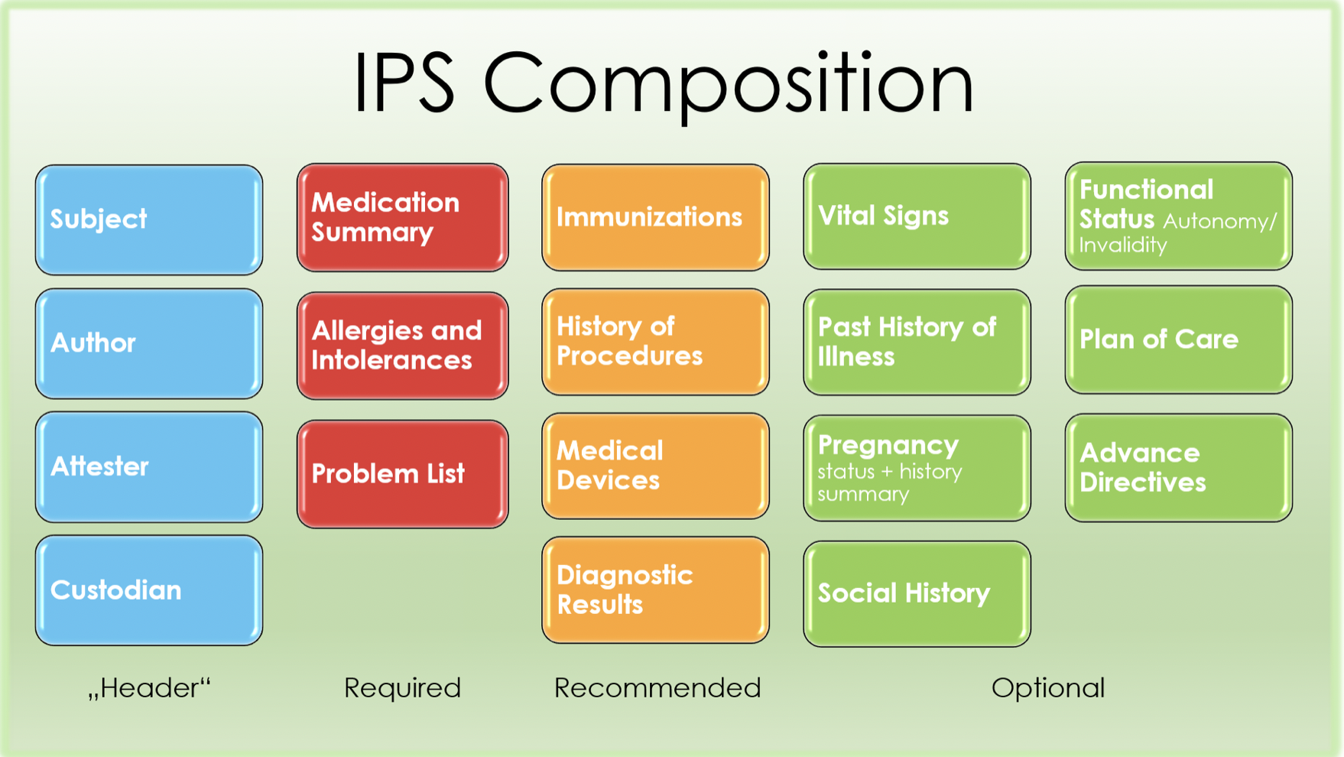
http://hl7.org/fhir/uv/ips/

Slide 14
Considerações Importantes
O IPS NÃO É um registro de atendimento,
O IPS é um sumário de vários atendimentos (ambulatoriais, internação, emergência) com DADOS CLÍNICOS relevantes para a continuidade do cuidado
Para que se evolua no modelo do IPS é necessário que existam terminologias CLÍNICAS para representar:
Procedimentos
Exames (exemplo COVID que já utiliza LOINC)
Medicamentos -> OBM

Slide 15
Estado atual do projeto IPS-Brasil
Serviço de terminologia com cerca de 80% das terminologias dos blocos de Imunização, Exames, Alergias e Medicamentos carregados como Codesystems e ValueSets
Cerca de 80% dos mapeamentos entre os vocabulários nacionais e vocabulários do IPS (SNOMED-IPS) estabelecidos
Cerca de 20% dos perfis dos blocos de Header, Exames, Imunização,Alergias criados
Versão inicial do GI IPS Brasil gerada – https://ips-brasil.web.app

Slide 16
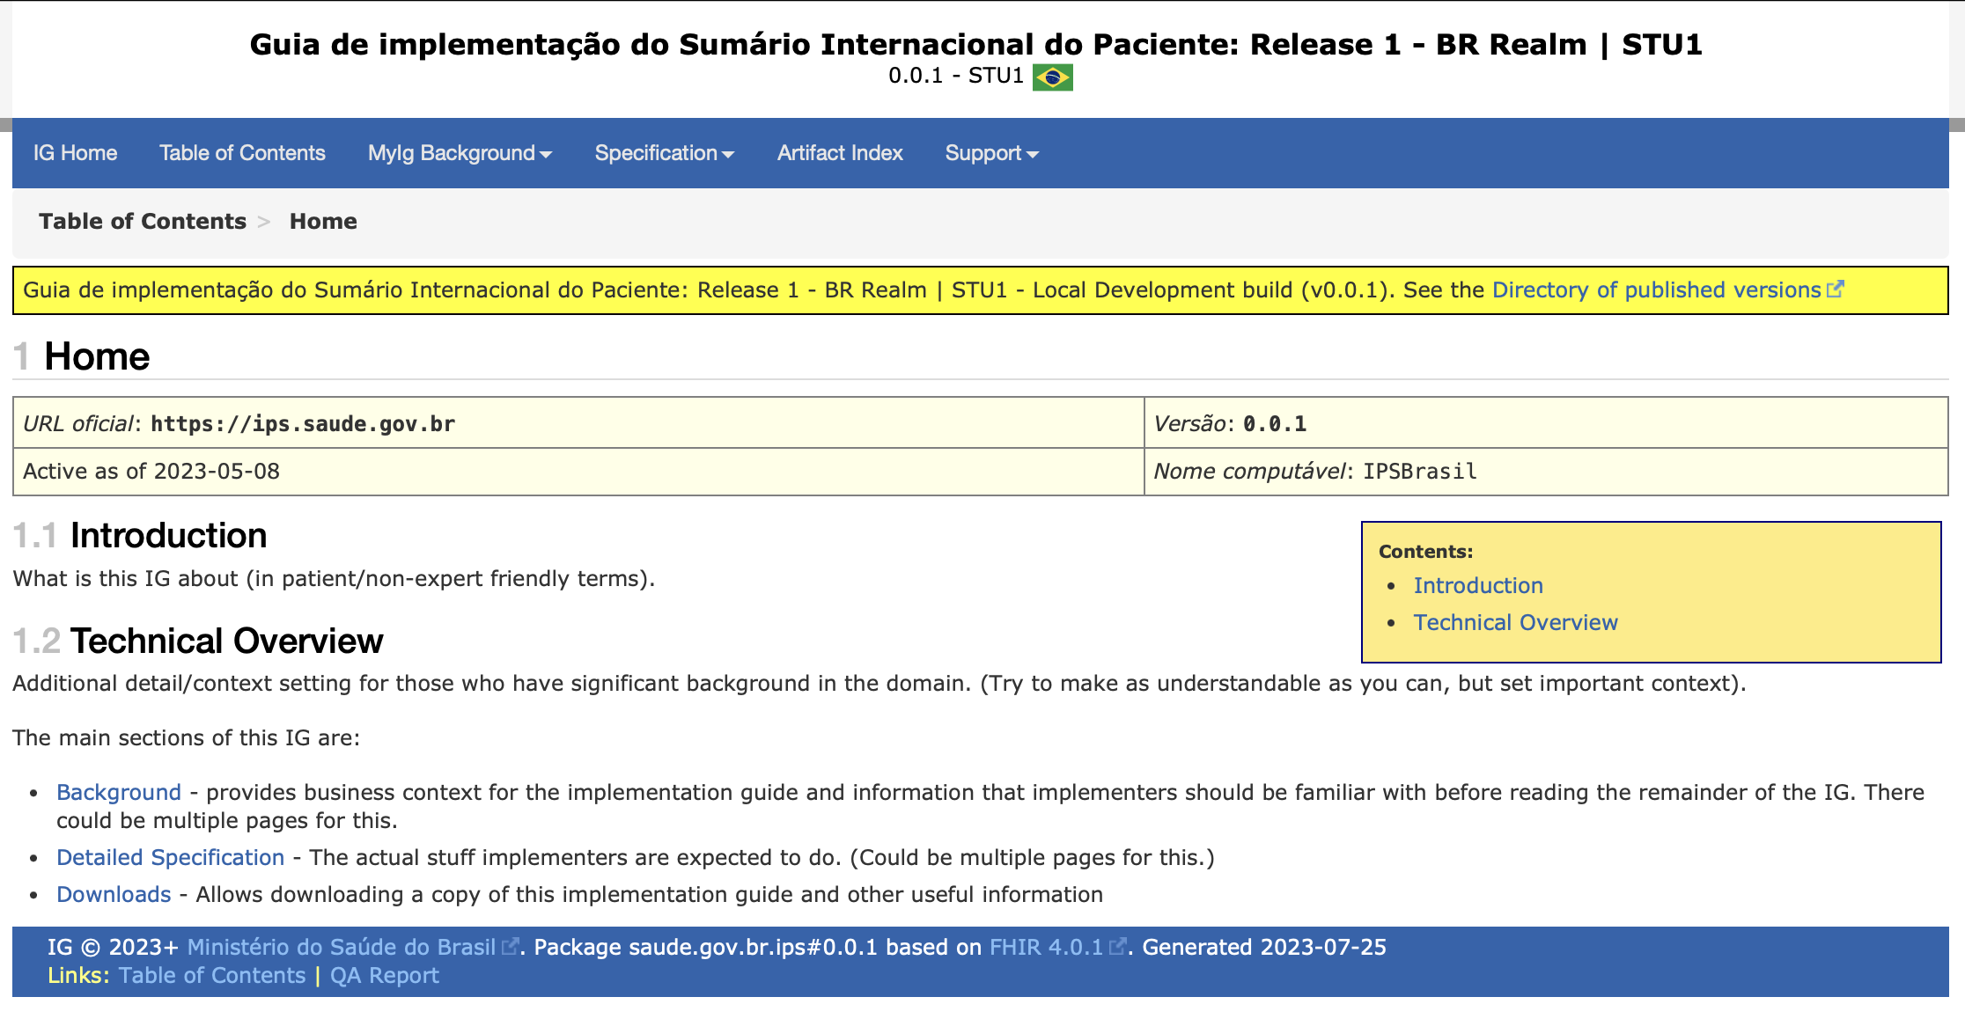
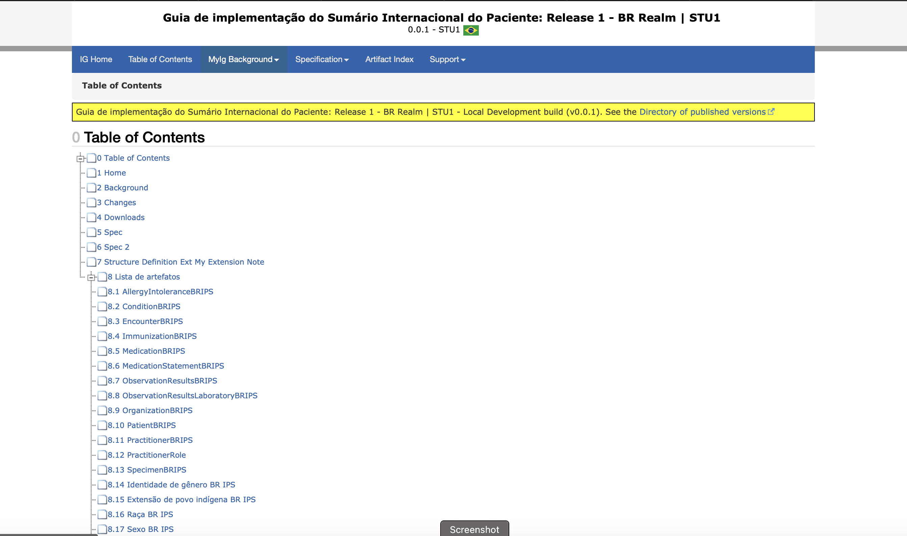
https://ips-brasil.web.app

Slide 17
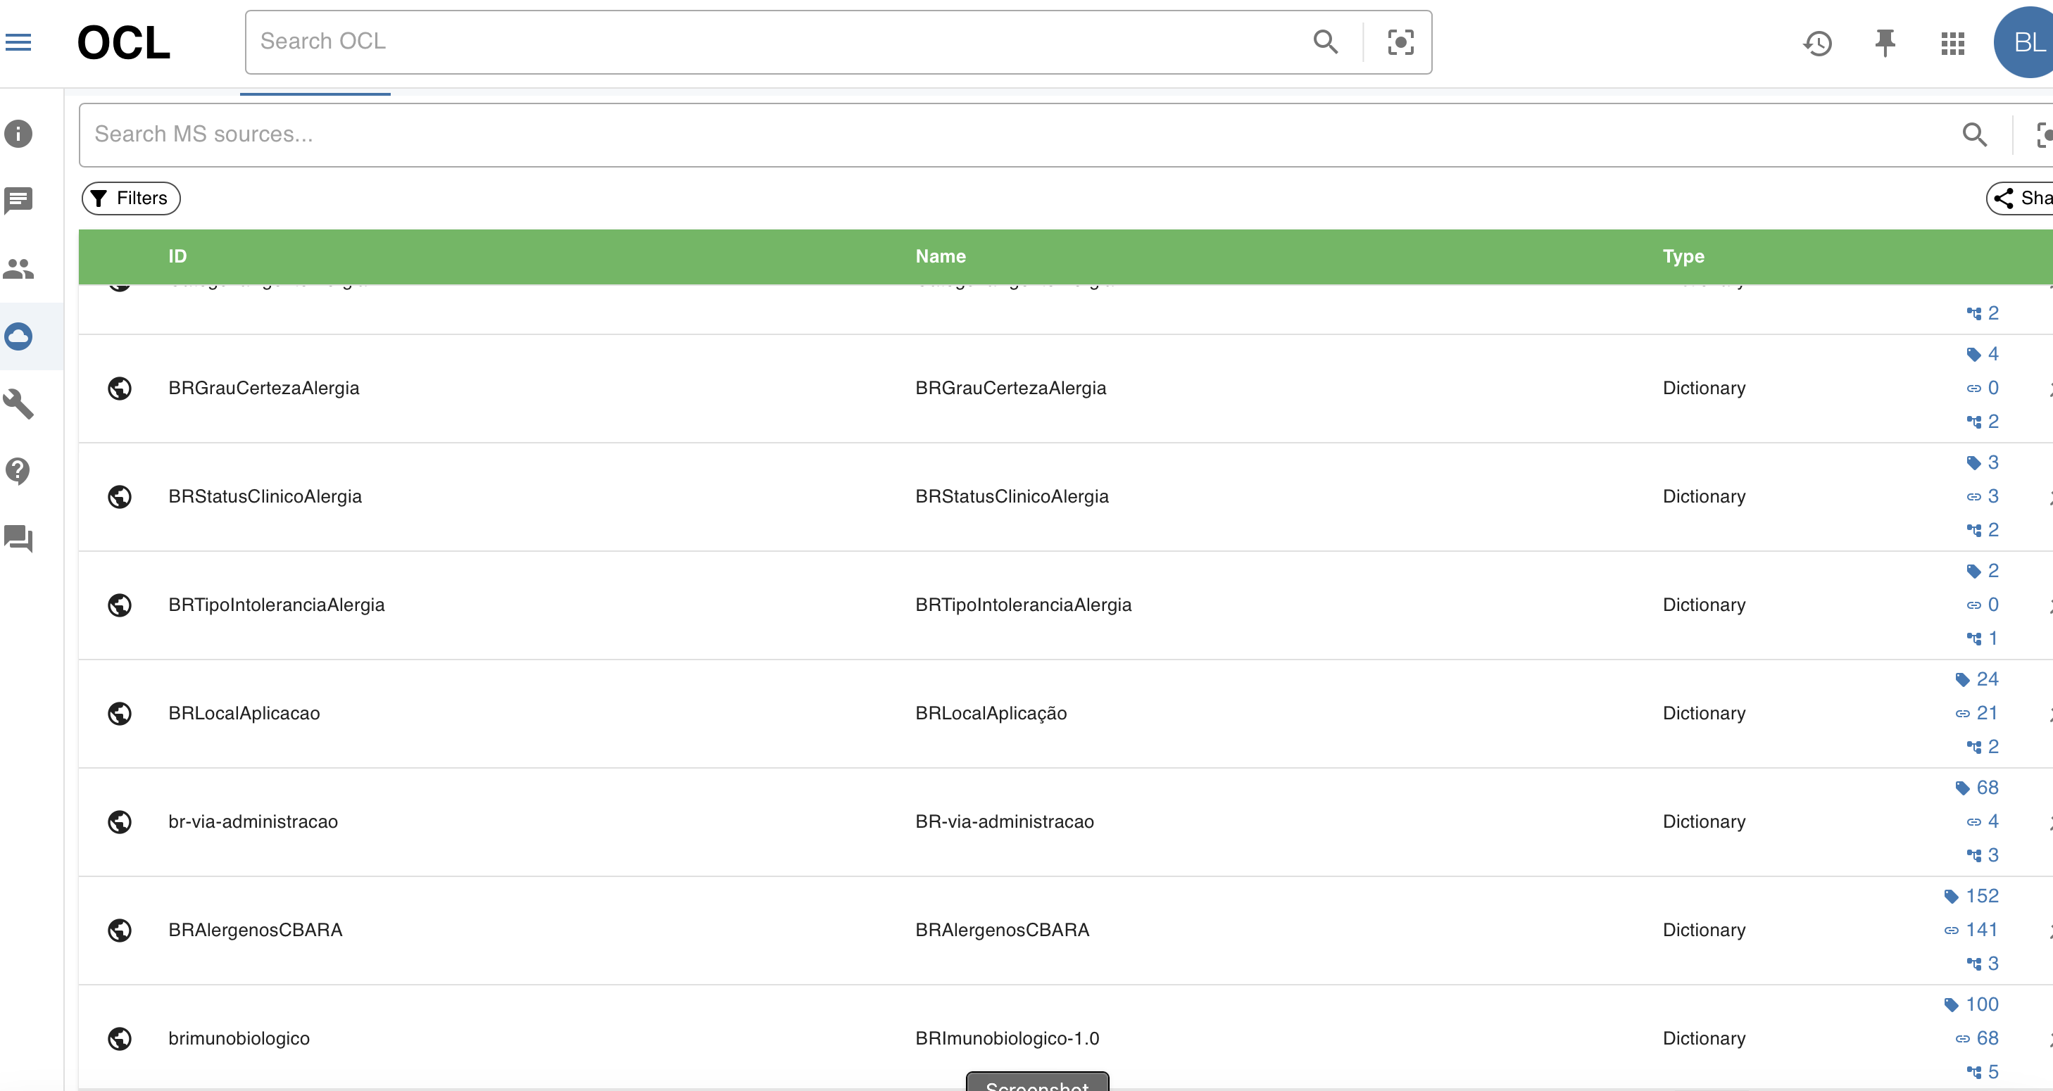

Slide 18
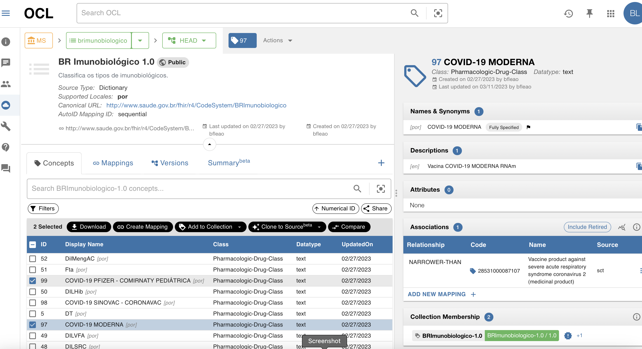

Slide 19
Contribuições do Projeto IPS para Governança de Dados na RNDS
Estruturação de um Serviço Nacional de Terminologias para o Brasil compatível com CTS – Common Terminology Services (HL7)
Repositório com todas as terminologias utilizadas no IPS nacionais e internacionais (pode e deve ser estendido para todas as terminologias do SUS)
Integrado com repositório clínico em FHIR e seus CodeSystems (Dicionários), ValueSets (Vocabulários), ConceptMaps (Mapeamentos terminológicos conforme ISO/TS 12300)
Disponibiliza APIs para consulta de termos (lookup), tradução de termos (translate) e expansão de vocabulários (utilizada pelo GI para fins de validação semântica de um domínio específico), além de download das terminologias em formatos de planilhas como CSVs

Slide 20
A importância de incorporar um CTS no MS
Existem vários modelos de informação definidos, ainda sem modelo computacional;
Hoje as terminologias são mantidas por meio de processos artensanais e isolados e há necessidade de governança através de ferramentas e sistemas;
Identificar todas as terminologias utilizadas nos modelos atuais e incorporá-las num sistema de gestão de terminologias (CTS);
Identificar os gestores de cada dicionário para que eles se apropriem e garantam por meio de ferramentas a curadoria e sindicância dos seus dicionários;
Subcomitê de Gestão de Terminologias junto ao CGSD trabalhando alinhado com subcomitê de modelos de informação.

Slide 21
Importância do GI IPS Brasil para RNDS
O GI IPS Brasil:
Caso de uso minimalista;
Agnóstico à especialidades;
Extensível;
Segue o modelo do sumário internacional do paciente (IPS);
Estruturante na medida que define identificadores de indivíduos e organizações, dicionários e vocabulários nacionais e mapeamentos;
O GI IPS Brasil poderá ser utilizado como o GI Nacional aberto e extensível, aderente ao FHIR R4 (seguindo o exemplo do Canadá);
Estruturante para a interoperabilidade em âmbito nacional.

Slide 22
Nossa proposta
Recurso canônico (R4)
Paciente R4
Publica o IPS Brasil por meio do grupo de implementadores de FHIR com assistência do HL7 Brasil
O IPS Brasil inclui definições mínimas de composição e vocabulário.
Alguns perfis podem derivar do IPS Brasil para propósitos generalistas ou pouco restritivos
Perfis nacionais com casos de uso específicos que restringem composição e vocabulário, ex: Paciente, paciente regulado, beneficiário, etc.
Perfis regionais podem compor elementos, identificadores e vocabulários de suas regiões.
Perfil nacional agnóstico a caso de uso
IPS Brasil Paciente
Perfil nacional com casos de uso generalistas
Perfil nacional com casos de uso específicos
Paciente
Beneficiário
Regional Use Case Profile (Restrictive)
SESA-BA, etc.
Implementation Profile (Most Restrictive)
Perfil de Caso de Uso Internacional
BRIndividuo-1.0
IPS Paciente

Slide 23
Considerações Finais
O Sumário Internacional do Paciente poderia ser adotado com o padrão nacional de interoperabilidade para viabilizar a continuidade de cuidado;
A adoção do IPS Brasil como o Guia Nacional habilita a criação de guias regionais e de caso de uso específico, como: EBSERH, ANS, etc. Ainda assim, mantém similaridades entre os guias que sejam comuns à saúde em território nacional;
Desafios:
Adoção de terminologias clínicas
Gestão do Serviço de Terminologia em Saúde sob o CGSD

Slide 24
Obrigada.
Beatriz.leao@hsl.org.br

